Slide 1
1
HTTP
HTTP 특징
HTTP 메시지 구조
HTTP Request Method
HTTP Response Status Code
HTTP 주요 버전
2
HTTP 프로토콜
& REST API
REST API
REST API 정의
REST 구성요소
REST API Method
REST API 장단점
3
C# WEB API 만들기
Web API 프로젝트 만들기
컨트롤러 클래스 만들기
컨트롤러 클래스 기능
작성일 2022.03.09
작성자 : 장동주

Slide 2
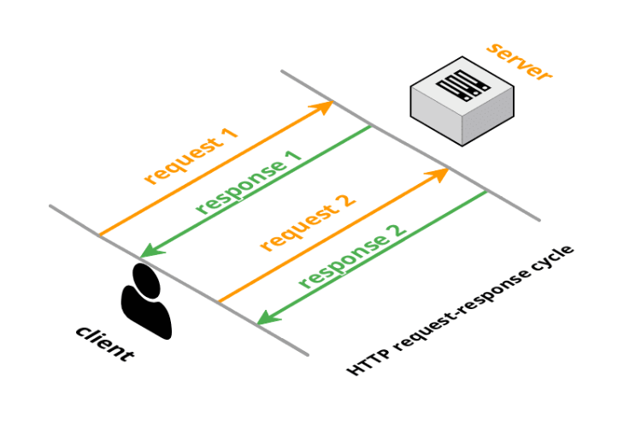
1. HTTP 특징
HTTP
HyperText Transfer Protocol
HTML로 작성된 문서를 주고 받을 수 있게 하는 통신 규약
1) Client / Server 구조
Client가 Request로 요청하면
Server가 Response해주는 구조이다
2) HTTP는 Connectionless하다
클라이언트가 요청 시 Connection를 맺고
응답이 완료되면 Connection을 끊어버린다.
(1 Rep/Resp 당 1Connection 연결/해제
서버가 많은 연결을 유지하고 있을 자원이 부족하다)
*http/1.1 KeepAlive , http/3 connection id 등
매번 재연결을 줄이기 위한 기술들이 존재
3) HTTP는 Stateless이다.
Server는 Client의 상태를 보존 하지 않는다.
->이전 요청에서 Client정보를 보냈더라도
새로운 요청 때 서버가 모른다.
(백업 서버에 요청 시에도 동일한 결과를 얻기 위함)
* 세션,쿠키 등으로 상태 보존 할 수 있다.
HTTP 특징
HTTP 메시지 구조
HTTP Request Method
HTTP Response Status Code
HTTP 주요 버전

Slide 3
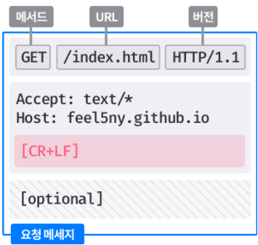
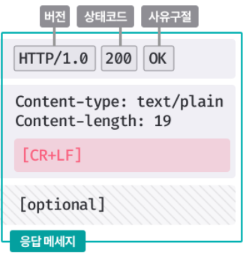

요청 메시지 샘플
2. HTTP 메시지 구조
User-Agent :요청 소프트웨어의 식별 정보
Accept : 서버로부터 받고 싶은 데이터 타입
Host : 서버의 도메인 네임
Accept-Encoding : 해석가능한 인코딩 종류
Connection : 연결 옵션
Content-Length : Body 크기
응답 메시지 샘플
Request와 Response 메시지는
StartLine , Header , Body로 이루어져있다.
Header 와 Body 사이에는 공백 한 줄로 구분된다.
Cache-Control : 캐시 사용 옵션 (no-cache : 물어보고 캐시 사용)
Pragma : http 1.0 때 Cache-Control http 역할 (1.0 호환용)
Content-Type : Body의 문서타입
Expires : 컨텐츠 만료 시기
Server : 서버 종류
X-AspNet-Version :ASP 버전 정보
X-Powered-By : 서버 개발 기술
Date : Http가 만들어진 시각
Content-Length : Body 크기

Slide 4
GET은 주로 리소스를 조회할 때 사용하며, 서버에 전달하고 싶은 데이터는 String Query를 통해서 전달한다.
3. HTTP Request Method
Ex) /person?name=dongjoo
POST는 주로 신규 리소스를 등록하거나
전달하고 싶은데이터를 숨기고 싶을 때 사용한다
메시지 바디를 통해 서버로 데이터를 전달한다.
Ex) /person , Body { ‘name’ :’dongjoo’ ,
‘age’ : 30 ,
‘position’ :’연구원’}
PUT은 주로 리스소를 수정 할 때 사용되며 리소스가 있으면 대체하고 리소스가 없으면 생성한다.
메시지 바디를 통해 서버로 데이터를 전달한다
RFC : 인터넷 개발에 있어서 필요한 기술,연구결과,절차 등을 기술해놓은 기술메모
*넘버링이 붙으면 IETF 인증
안전: 서버에 영향을 안 미치는지
멱등 : 여러번 호출했을 때 결과가 같은지
캐시 가능 : 이전 응답 복사본 사용 가능여부
Ex) /person/dongjoo , Body { ‘name’ :’dongjoo’ ,
‘age’ : 30 ,
‘position’ :’연구원’}
PATCH는 PUT과 마찬가지로 리소스를 수정할 때 사용하지만, PATCH는 리소스의 일부분만 수정 할 때 사용한다.
메시지 바디를 통해 서버로 데이터를 전달한다
Ex) /person/dongjoo , Body { ‘age’ : 31 }
DELETE는 리소스를 제거할때 사용한다.
Ex) /person/dongjoo

Slide 5
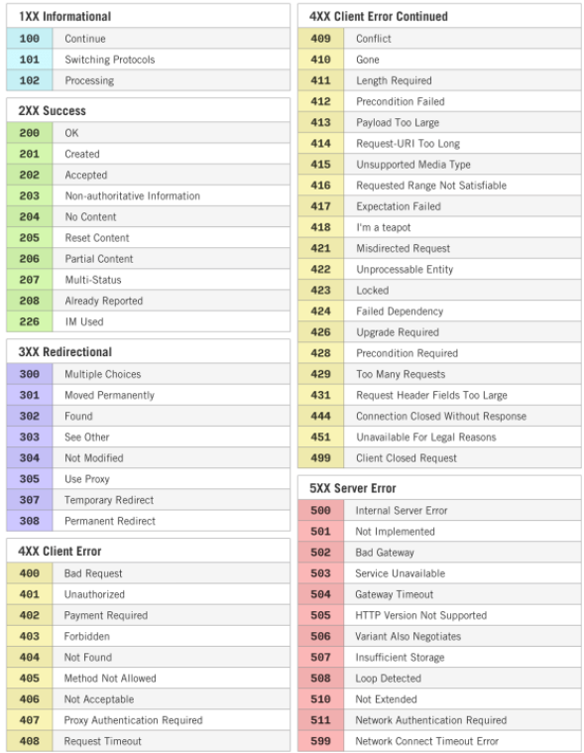
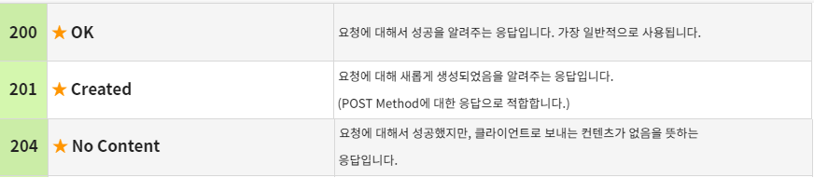
1) 주요 상태코드
4. HTTP Response Status Code
성공
리다이렉션
에러
서버에러

Slide 6
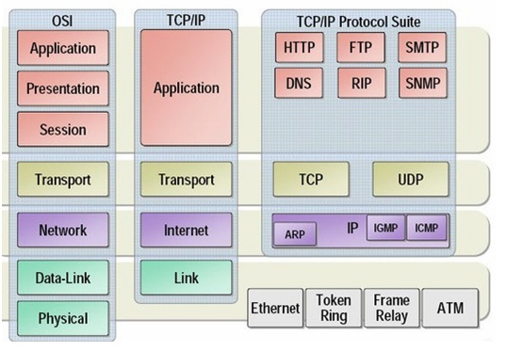
5. HTTP 주요 버전
~HTTP/2
HTTP/3
버전 | 등장시기 | TRANPORT | 관련 자료
HTTP1.1 | 1997년 | TCP | REST
HTTP/2 | 2015년 | TCP | gRPC
HTTP/3 | 2020년 | UDP | QUIC

Slide 7
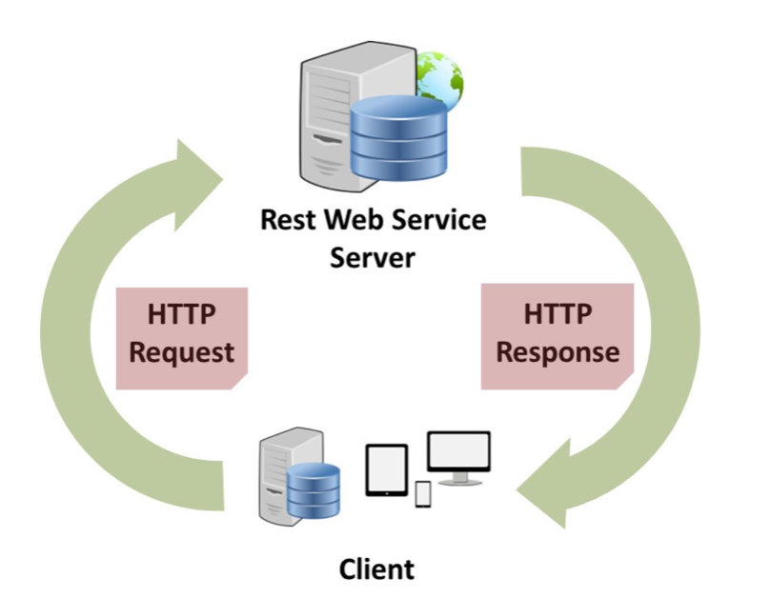
REST API REpesentational State Tranfer
1.REST API 정의
1)RESTFUL API
HTTP URI 를 통해 자원을 명시하고
HTTP Method를 통해 해당 자원을 다루는
REST 조건을 준수하는 API
REST API 정의
REST 구성요소
REST API METHOD
REST API 장단점
2)RESTFUL API 조건
1. Uniform Interface(일관된 인터페이스) 플랫폼,기술 등에 종속되지 않는다.
2. Stateless(무상태성) API 내에서 세션정보나 쿠키 정보를 이용하지않는다.
3. Cacheable 캐시를 활용하여 부하를 줄인다.
4. 자체표현 구조 요청 URI만으로 어떤 동작을 할지 알 수 있다

Slide 8
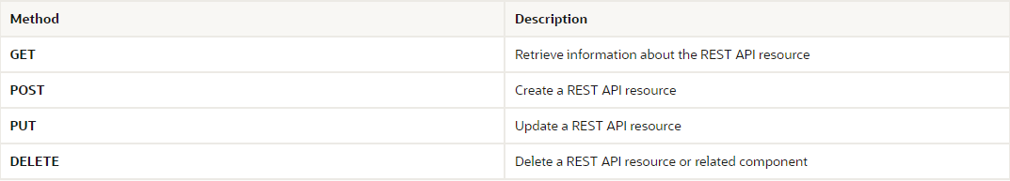
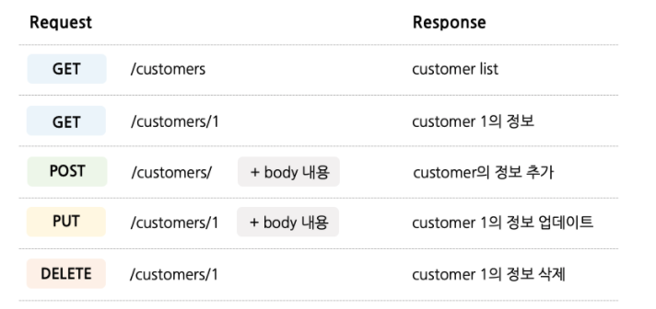
2.REST 구성요소
1)자원(Resource)
자원은 고유한 ID를 가지고 서버에 존재하고
클라이언트는 각 자원의 상태를 조작하기 위해 요청을
보낸다. 자원을 구별하는 ID는
상위자원/하위자원/ID 같은 Path Variable로 표현한다.
2)행위(Verb)
자원을 다루기 위해 Method를 사용한다. HTTP
프로토콜에서는 GET , POST , PUT , DELETE 등의
Method를 제공한다.
3)표현(Representations)
서버가 응답으로 보내주는 자원의 정보를
Representation이라고 한다. REST에서 하나의 자원은
JSON , XML , TEXT , RSS 등 여러형태로 나타낼 수 있다.
3.REST API METHOD
1)Method 별 역할
1)사용 예시
REpesentational State Tranfer 뜻풀이
자원을 자원(resource)의 표현(representation) 으로 구분하여 해당 자원의 State(정보)를 주고 받는(Transfer) 것

Slide 9
4.REST API 장단점
1)장점
쉬운사용
HTTP프로토콜을 사용하기 때문에
별도의 세팅이 필요없다.
&URI만 보고 동작이 예측가능하기 때문에
매뉴얼을 읽는 필요가 없다.
다양한 데이터 표현
처리 방식은 Header에 담고 Body에는
Data만 담기기 때문에 JSON,XML 등 다양한 언어로
Representation 표현이 가능하다.
2)단점
메소드 형태의 제한
Path Varible 방식으로 메소드가 표현되기 떄문에
메소드 표현이 제한적이다.
표준이 없다
사람마다 생각하는 좋은 REST API 개념이 다르고
누가 맞다고 말할 기준이 없다.

Slide 10
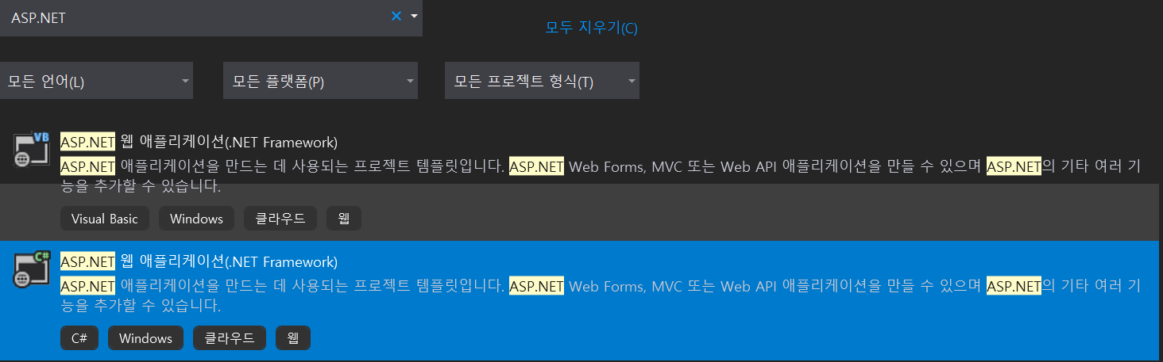
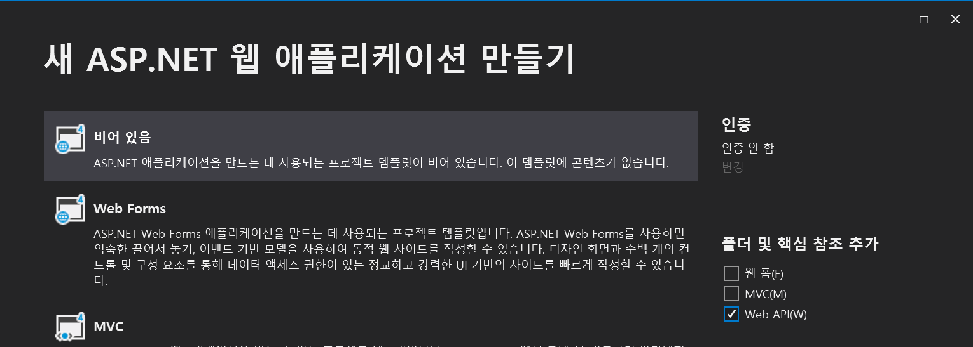
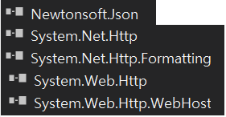
1. Visual Studio 2019로 프로젝트 만들기
1) 파일 > 새로만들기 > 프로젝트
C# WEB API
만들기
2)ASP.NET 웹 어플리케이션 (C#) 선택
Visual Studio 2019 Web API 프로젝트 만들기
컨트롤러 클래스 만들기
컨트롤러 클래스 기능
3)Web API 참조 추가 후 만들기
Web API 참조시 추가 파일

Slide 11
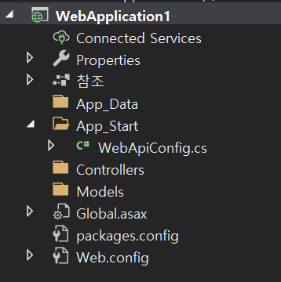
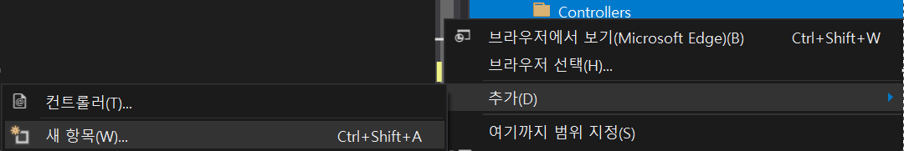
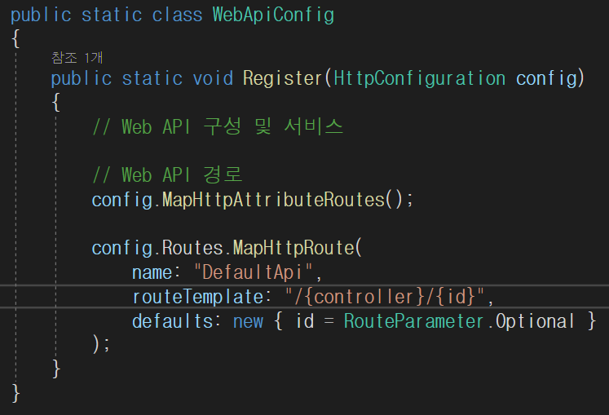
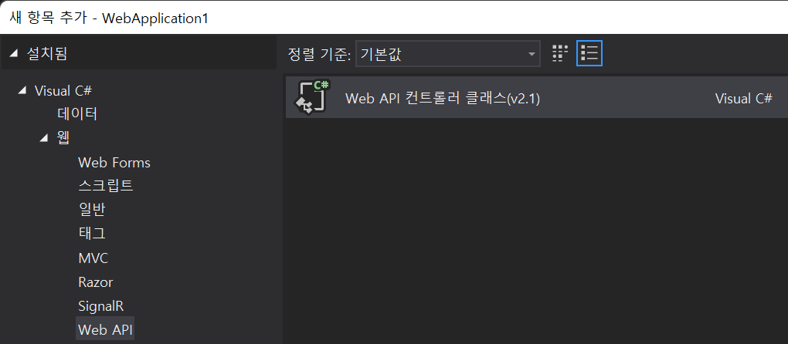
4) 기본 생성 파일
2. 컨트롤러 클래스 만들기
1)Controllers 폴더 우클릭 > 추가> 새 항목
WebApi 환경설정
요청 처리 파일
DB 처리 파일
WebApi 등록
2) 웹 > Web API>Web API 컨트롤러 클래스(v2.1)
> 추가
5) URL 매핑
routeTemplate 수정을 통해 컨트롤러를
적용할 URI 형식을 결정한다.

Slide 12
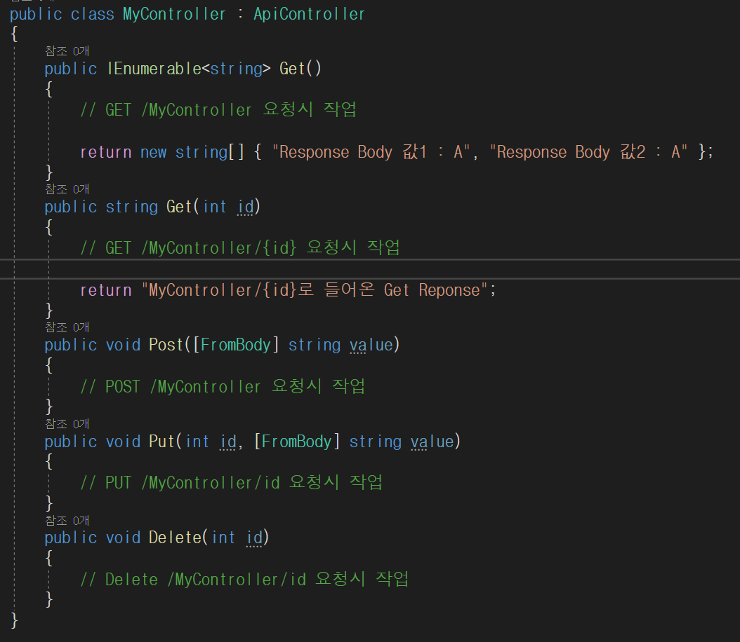

3. 컨트롤러 클래스
2) 내부코드
1)컨트롤러 파일
bookControlle.cs
/book에 해당하는 컨트롤러
linkgenesisControlle.cs
/linkgenesis에 해당하는 컨트롤러
bookControlle.cs
/book에 해당하는 컨트롤러

Slide 13
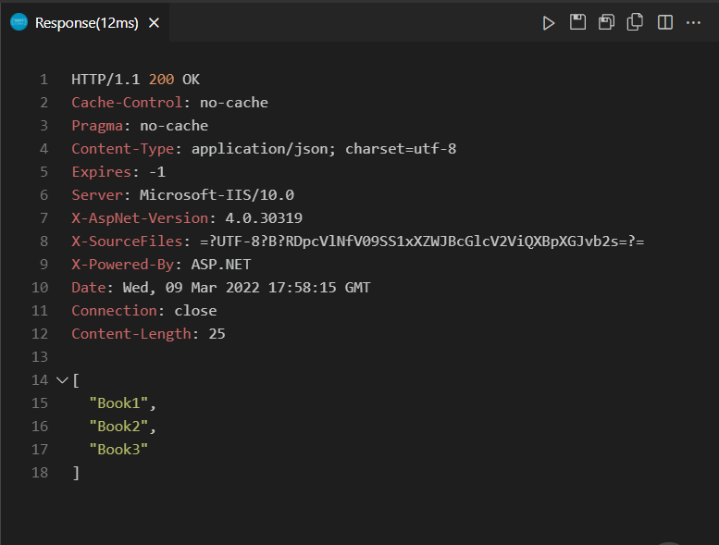
4. API 테스트
1)Visual Studio Code로 테스트
1 REST Client 설치
3 결과확인
2 http 파일 생성 후 HttpRequest 작성 후
Send Request 클릭

Slide 14
Q&A

